Slide 1


ỦY BAN NHÂN DÂN PHƯỜNG BUÔN HỒ
TRƯỜNG MẦM NON HOA HỒNG
*****
GIÁO ÁN LÀM QUEN VĂN HỌC
Đề tài :Thơ ‘Nắng bốn mùa
Giáo viên: Nguyễn Thị Lộc

Slide 2

Ổn định tổ chức, gây hứng thú:
- Cô và trẻ hát bài hát: “ Nắng sớm”

Slide 3

Phương pháp hình thức tổ chức

Slide 4

Nắng bốn mùa
Dịu dàng và nhẹ nhàng
Vẫn là chị nắng xuân
Hung hăng hay giận giữ
Là ánh nắng mùa hè
Vàng hoe như muốn khóc
Chẳng ai khác nắng thu
Mùa đông khóc hu hu
Bởi vì không có nắng.
-TG:Mai Anh Đức -

Slide 5

Dịu dàng và nhẹ nhàng
Vẫn là chị nắng xuân

Slide 6
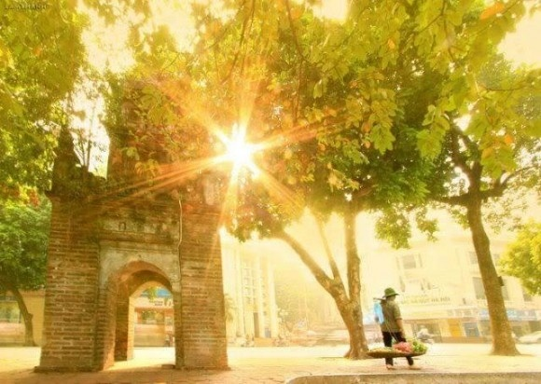
Hung hăng hay giận giữ
Là ánh nắng mùa hè

Slide 7
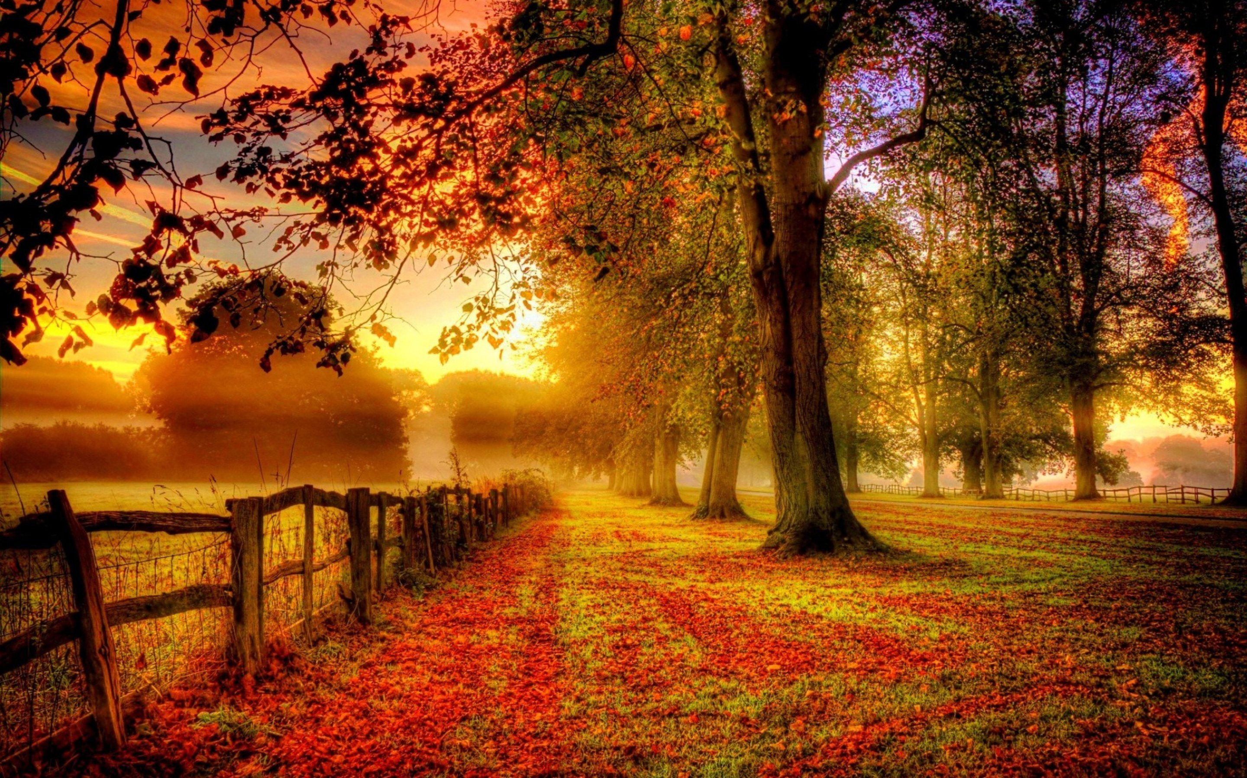
Vàng hoe như muốn khóc
Chẳng ai khác nắng thu

Slide 8
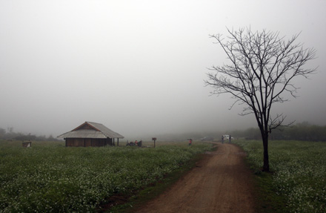
Mùa đông khóc hu hu
Bởi vì không có nắng

Slide 9

Đàm thoại trích dẫn

Slide 10

Bài thơ nói về điều gì?

Slide 11

Mùa xuân ánh nắng như thế nào?

Slide 12

Còn ánh nắng của mùa thu thì sao?

Slide 13

Các con có nhận xét gì về ánh nắng của mùa đông?

Slide 14

Giáo dục
Qua bài thơ cho chúng ta thấy một năm có 4 mùa: xuân, hè, thu, đông. Khi thời tiết chuyển mùa các con nhớ mặc quần áo phù hợp với từng mùa nhé.

Slide 15


